Slide 1





WEB
DASTURLASH
R.K.Atamuratov,
pedagogika fanlari bo‘yicha falsafa doktori (PhD), dotsent

Slide 2
“WEB DASTURLASH”
FANI VAQT TAQSIMOTI
Fan/modul kodi DSL2406 |  | Fan/modul turi Tanlov |  | Ta’lim tili o‘zbek |  |  |  | Ishlab chiqilgan o‘quv yili 2024/2025
Semestr | Har bir semestrdagi fan/modulning nomi |  | ECTS - Kreditlar | Haftalik dars soatlari | O‘quv mashg‘ulotlari (soat) |  |  |  |  | Mustaqil ta’lim (soat) | Jami yuklama (soat)
 |  |  |  |  | Jami: | Ma’ruza | Amaliy | Laboratoriya | Seminar
4 | Web sahifalar verstkasi |  |  | 6 | 90 | 20 | 40 | 30 | - | 90 | 180
 | Jami: |  | 6 | 6 | 90 | 20 | 40 | 30 | - | 90 | 180

Slide 3
“WEB DASTURLASH” FANINI O‘QITISHDAN MAQSAD
“Web dasturlash” fanini o‘qitishdan maqsad — talabalarga veb-saytlar va veb-ilovalarni yaratish uchun zarur bo‘lgan dasturlash asoslari, texnologiyalar va vositalarni, xususan PHP dasturlash tilini o‘rgatish orqali ularning mustaqil ravishda zamonaviy, samarali va funksional veb-resurslar ishlab chiqish ko‘nikmalarini shakllantirishdir. Ushbu fan yordamida talabalar HTML, CSS, JavaScript kabi mijoz tomon texnologiyalarini chuqur o‘zlashtirib, PHP tilida server tomon dasturlash asoslari, ma’lumotlar bazasi bilan ishlash va veb-loyihalarni loyihalash, ishlab chiqish hamda testdan o‘tkazish jarayonlarini amaliyotda qo‘llash imkoniyatiga ega bo‘ladilar. Natijada, ular raqamli muhitda kreativ va texnik jihatdan puxta, dinamik veb-loyihalar yaratish orqali sohaning ehtiyojlariga javob beradigan malakali mutaxassislar sifatida tayyorlanadilar.

Slide 4
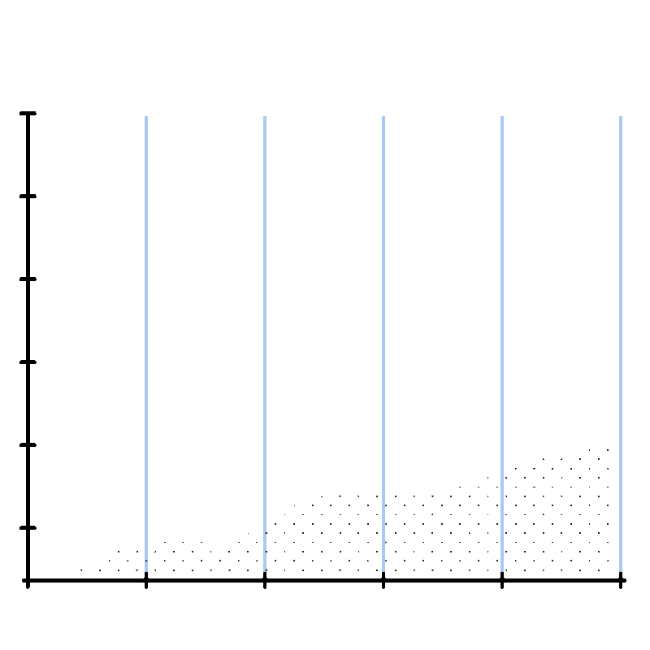
FANNI O‘QITISHDAN KUTILAYOTGAN NATIJALAR
Noshirlik yo‘nalishida tahsil olayotgan talabalar "Web dasturlash" fanini o‘rganish jarayonida quyidagi nazariy bilim va amaliy ko‘nikmalarga ega bo‘lishlari kutiladi:
  PHP dasturlash tilining asosiy tushunchalarini egallash – o‘zgaruvchilar, operatorlar, funksiyalar, massivlar, shartli operatorlar, sikllar va hodisalar bilan ishlash kabi asosiy elementlarni amalda qo‘llay olish;
  Server tomonida dinamik veb-sahifalar yaratish – PHP va HTML/CSS integratsiyasida foydalanuvchi bilan o‘zaro muloqotni tashkil eta olish, shakllar (formalar), tugmalar, menyular kabi elementlardan ma'lumot qabul qilish va ularga javob qaytarishni boshqarish;
  Raqamli nashrlar va onlayn platformalar uchun dinamik kontent yaratish – elektron jurnallar, bloglar, veb-kitoblar kabi raqamli nashrlar muhitida PHP orqali mazmunni ma'lumotlar bazasidan olib, dizayn bilan uyg‘unlashtirishni ta’minlay olish;
  Muammoli vaziyatlarni tahlil qilish va algoritmik fikrlashni shakllantirish – ma’lum masalani yechish uchun mantiqiy algoritmlar tuzish va ularni PHP dasturlash tili yordamida amalga oshirish qobiliyatiga ega bo‘lish;
  Raqamli kommunikatsiya vositalari bilan samarali ishlash – foydalanuvchi tajribasini (UX) hisobga olgan holda funksional va qulay interfeyslarni yaratishda front-end va back-end texnologiyalarini uyg‘unlashtirish bo‘yicha amaliy ko‘nikmalarni shakllantirish;
  Kasbiy faoliyatga tayyorgarlik – raqamli nashrlar, veb-tahririyatlar va internet-nashriyotlarda ishlash uchun zarur bo‘lgan zamonaviy PHP texnologiyalari, ma’lumotlar bazasi boshqaruvi va server tomonida ishlash bo‘yicha bilimlarga ega bo‘lish.

Slide 5

“WEB DASTURLASH” FANINI O‘QITISH BO‘YICHA TA’LIM NATIJALARI
Ushbu fan bo‘yicha o‘quv jarayoni yakunida talabalar quyidagi bilim, ko‘nikma va malakalarga ega bo‘lishlari kutiladi:
Bilimlar:
1.HTML, CSS va JavaScript asoslari hamda ularning veb-sayt yaratishdagi roli;
2.PHP dasturlash tili sintaksisi, asosiy tushunchalari va funksiyalari;
3.Server tomon dasturlash printsiplari va web-server ishlash mexanizmi;
4.Ma’lumotlar bazasi bilan ishlash asoslari (masalan, MySQL);
5.HTTP protokoli va veb-texnologiyalar o‘zaro aloqalari;
6.Veb-loyihalarni loyihalash, arxitektura va xavfsizlik tamoyillari.

Slide 6
“WEB DASTURLASH” FANINI O‘QITISH BO‘YICHA TA’LIM NATIJALARI
Ko‘nikmalar:
1.HTML, CSS va JavaScript yordamida veb-sahifalarni yaratish va stilizatsiya qilish;
2.PHP tilida dinamik veb-sahifalar va veb-ilovalarni dasturlash;
3.Ma’lumotlar bazasiga ulanish, ma’lumotlarni so‘rov va boshqarish;
4.Foydalanuvchi so‘rovlarini qabul qilish va qayta ishlash;
5.Serverda fayllar bilan ishlash va ma’lumotlarni saqlash;
6.Oddiy veb-loyihalarni loyihalash va yaratish.

Slide 7
“WEB DASTURLASH” FANINI O‘QITISH BO‘YICHA TA’LIM NATIJALARI
Malakalar:
1.Mustaqil ravishda to‘liq funksional veb-saytlar va veb-ilovalarni ishlab chiqish;
2.Veb-loyihalarning mijoz va server tomon kodlarini birlashtirish;
3.Ma’lumotlar bazasi bilan samarali ishlash va veb-loyihalarda uni qo‘llash;
4.Veb-loyihalarda xavfsizlik va ma’lumotlarni himoyalash choralarini tatbiq etish;
5.Loyihalarni jamoaviy tarzda ishlab chiqish va boshqarish;
6.Zamonaviy veb-texnologiyalar va dasturlash vositalaridan samarali foydalanish.

Slide 8


MA’RUZA MASHG‘ULOTLARI MAVZULARI
Mashg‘ulotlar shakli: amaliy (M) (4-semestr) |  | 20
M1 | Veb dasturlashga kirish, umumiy tushunchalar | 2
M2 | HTML, CSS va JavaScript asoslari qisqacha ko‘rib chiqish | 2
M3 | PHP dasturlash tilining asosiy tushunchalari: sintaksis, o‘zgaruvchilar, ma’lumot turlari | 2
M4 | Operatorlar, shartli konstruktsiyalar va sikllar | 2
M5 | Funksiyalar va ularning turlari | 2
M6 | Massivlar va ularning ishlatilishi | 2
M7 | PHPda fayllar bilan ishlash asoslari | 2
M8 | Ma’lumotlar bazasi tushunchasi, MySQL va PHP integratsiyasi | 2
M9 | SQL asoslari va ma’lumotlarni so‘rov qilish | 2
M10 | Sessiyalar va kukilarni yaratish va boshqarish | 2
M11 | Veb-loyihalarda xavfsizlik masalalari (kiritilgan ma’lumotlarni tekshirish, SQL injeksiyadan himoya) | 2

Slide 9
AMALIY MASHG‘ULOTLARI MAVZULARI
Mashg‘ulotlar shakli: amaliy (M) (4-semestr) |  | 20
M1 | Oddiy PHP skriptlarini yozish va ishga tushirish | 2
M2 | O‘zgaruvchilar va operatorlardan foydalanish bo‘yicha amaliy mashqlar | 2
M3 | Shartli operatorlar va sikllarni amalda qo‘llash | 2
M4 | Funksiyalar yaratish va chaqirish | 2
M5 | Massivlar bilan ishlash bo‘yicha mashqlar | 2
M6 | Formadan ma’lumot olish va uni qayta ishlash | 2
M7 | Fayllar yaratish, o‘qish va yozish amaliyotlari | 2
M8 | Ma’lumotlar bazasiga ulanish va oddiy so‘rovlar bajarish | 2
M9 | Ma’lumotlarni kiritish, o‘zgartirish, o‘chirish (CRUD operatsiyalari) | 2
M10 | Sessiyalar va kukilarni yaratish va boshqarish | 2
M11 | Xavfsizlikka oid masalalarni amaliyotda qo‘llash | 2

Slide 10
LABORATORIYA
MASHG‘ULOTLARI
MAVZULARI
Mashg‘ulotlar shakli: laboratoriya (M) (4-semestr) |  | 20
M1 | Oddiy veb-sahifa yaratish (HTML + PHP integratsiyasi) | 2
M2 | Interaktiv forma yaratish va ma’lumotlarni qabul qilish | 3
M3 | PHP funksiyalarini loyihalash va modullashtirish | 2
M4 | Ma’lumotlar bazasi bilan murakkab so‘rovlar bajarish | 2
M5 | Loyihani sinovdan o‘tkazish, xatolarni tuzatish | 4
M6 | Sessiyalar va xavfsizlik mexanizmlarini sinash | 2
M7 | Kichik loyiha: Masalan, blog yoki oddiy e-pochta ro‘yxatiga yozilish tizimini yaratish | 2
M8 | Loyihani to‘liq tayyorlash va taqdim etish | 3

Slide 11
MUSTAQIL TA’LIM MASHG‘ULOTLARI MAVZULARI
Mustaqil ta’lim (MT) (4-semestr) |  | soat
T/r | Mustaqil ta’lim mavzulari | 90
1 | Bootstrap rasmiy hujjatlari bilan tanishish | 6
2 | HTML va CSS asoslarini mustahkamlash | 6
3 | Bootstrap grid tizimi bilan amaliy mashqlar bajarish | 9
4 | Bootstrap komponentlarini yaratish va moslashtirish | 6
5 | Responsiv dizayn prinsiplari va media queries bo‘yicha mustaqil ishlash | 7
6 | Bootstrap utilitalari va yordamchi sinflarini o‘rganish | 6
7 | Bootstrap JavaScript komponentlarini o‘rganish va amaliy qo‘llash | 6
8 | Sass bilan ishlash va Bootstrap mavzularini o‘zgartirish | 6
9 | Amaliy loyihalar ustida mustaqil ishlash | 10
10 | Bootstrap asosida kichik jamoaviy loyiha tashkil qilish (agar imkon bo‘lsa) | 6
11 | Bootstrap versiyalari va ularning farqlari bilan tanishish | 6
12 | Bootstrap asosida saytni optimallashtirish | 10
13 | Bootstrap bilan birgalikda boshqa texnologiyalarni o‘rganish | 6

Slide 12
TALABALARNING KREDIT OLISH TARTIBI
O‘zbekiston Respublikasi Vazirlar Mahkamasining 2020-yil 31-dekabrdagi 824-sonli qarori bilan tasdiqlangan “OTMlarda o‘quv jarayoniga kredit-modul tizimini joriy etish tartibi to‘g‘risida Nizom”ning 15- va 30-bandlariga asosan Dinamik sahifalarni loyihalashtirish fanidan 120 soat o‘quv yuklamasini o‘zlashtirgan, fan dasturi (sillabus)da belgilangan baholash tartibiga ko‘ra ijobiy baholanib kasbiy kompetensiyalarni yetarli darajada egallagan talabaga 6 kredit beriladi.
Talaba belgilangan ta’lim olish natijalariga erisha olmagan taqdirda kreditlar berilmaydi.
Talabalarning bilimini baholash O‘zbekiton Respublikasi Oliy va o‘rta maxsus ta’lim vazirining 2018-yil 9-avgustdagi 19-2018-son buyrug‘i bilan tasdiqlangan “Oliy ta’lim muassasalarida talabalar bilimini nazorat qilish va baholash tizimi to‘g‘risida”gi Nizom talablari asosida belgilanadi.

Slide 13
TALABALARNI BAHOLASH MEZONLARI
– 5 (a’lo) baho: talaba mustaqil xulosa va qaror qabul qiladi, ijodiy fikrlay oladi, mustaqil mushohada yuritadi, olgan bilimini amalda qo‘llay oladi, fanning mohiyatini tushunadi, biladi, ifodalay oladi, aytib beradi hamda fan bo‘yicha tasavvurga ega deb topilganda;
– 4 (yaxshi) baho: talaba mustaqil mushohada yuritadi, olgan bilimini amalda qo‘llay oladi, fanning mohiyatni tushunadi, biladi, ifodalay oladi, aytib beradi hamda fan bo‘yicha tasavvurga ega deb topilganda;
– 3 (qoniqarli) baho: talaba olgan bilimini amalda qo‘llay oladi, fanning mohiyatni tushunadi, biladi, ifodalay oladi, aytib beradi hamda fan bo‘yicha tasavvurga ega deb topilganda;
2 (qoniqarsiz) baho talaba fan dasturini o‘zlashtirmagan, fanning mohiyatini tushunmaydi hamda fan bo‘yicha tasavvurga ega emas deb topilganda qoniqarsiz baholanadi.

Slide 14
NAZORATLARNI AMALGA OSHIRISH TARTIBI
Oraliq nazorat: o‘tilgan mavzular asosida test shaklda o‘tkaziladi.
Namunalar
O’zgaruvchilardan qaysi belgi tayinlash operatori ham deyiladi?
Const kalit so‘zi JSda qanday vazifani bajaradi?
a) teng belgisi
a) o‘zgaruvchilarning qiymatini o‘zgarmas holatga olib keladi
b) teng emas belgisi
b) o‘zgaruvchilar qiymatini o‘zgartiradi
c) chiziqcha
c) o‘zgaruvchiga qiymat beradi
d) pastki chiziq
d) o‘zgaruvchilarni nomlaydi

Slide 15
NAZORATLARNI AMALGA OSHIRISH TARTIBI
Oraliq nazorat: o‘tilgan mavzular asosida test shaklda o‘tkaziladi.
Namunalar
JavaScriptda nechta ma’lumotlar tipi mavjud?
a) 5 ta
b) 7 ta
c) 10 ta
d) 9 ta
if…else bu qanday operator?
a) shart operatori
b) tanlash operatori
c) takrorlash operatori
d) tekshirish operatori

Slide 16
NAZORATLARNI AMALGA OSHIRISH TARTIBI
Asosiy adabiyotlar
1 | Тимур М. Bootstrap: Быстрое создание современных сайтов. – 2020. – С.64.
2 | Silvio M. Bootstrap By Example. – 2016. – С. 305.
Qo‘shimcha adabiyotlar
1 | Leslie G. Bootstrap Tests for Regression Models. – 2009. – С. 329.
2 | Benjamin J. Jason M. Mastering Bootstrap 4 Second Edition. – 2018. – С. 334.
3 | Rasul Atamuratov. Web dizayn. Uslubiy qo‘llanma. – Toshkent: BOOKMANY PRINT, 2024. – 116 bet.
Internet manbalari
1 | https://metanit.com/web/JavaScript/15.1.php
2 | https://developer.mozilla.org/ru/docs/Learn/JavaScript/First_steps
3 | https://itproger.com/course/JavaScript
4 | http://code.mu/ru/JavaScript/book/prime/
5 | https://www.youtube.com/channel/UCAXy1AxICqxlPfelvZwFz8A

Slide 17

Fan o‘qituvchisi to‘g‘risida ma’lumot
R.K.Atamuratov,
pedagogika fanlari bo‘yicha falsafa doktori (PhD), dotsent
rasul_atamuratov@mail.ru
Alisher Navoiy nomidagi
Toshkent davlat o‘zbek tili va adabiyoti universiteti,
Kompyuter lingvistikasi va raqamli texnologiyalari kafedrasi

Slide 18
E’TIBORINGIZ UCHUN RAHMAT!

